Slide 1
自然语言处理课程项目开题
Minecraft 整合包
经验学习型 Agent
基于执行反馈的技能积累与规则变化适应
小组成员［填写］ 指导教师［填写］
开题方案 建议汇报时长 8–10 分钟
Notes:
本项目计划实现能够接收中文指令并控制游戏角色的 Agent。语言模型参数固定，学习发生在外部经验与技能记忆中。重点考察配方变化后经验能否更新。本次汇报是开题方案，不包含本组已完成实验结果。成员与指导教师信息待填写。建议本页 25 秒。

Slide 2
研究动机
“帮我做两个箱子，但保留四块木板”
环境 | 规则变化 | 需要的适应
E0 原版配置 | 标准工作台配方 | 理解目标与保留约束
E1 少量模组 | 新增物品与中间材料 | 查询实际依赖与材料替代
E2 修改配方 | 数量或加工依赖发生变化 | 检查旧技能并更新流程
示例场景用于实验设计，尚无本项目实测结果
02
Notes:
玩家的一条请求同时包含目标、数量和资源约束。整合包改变配方后，模型的原版知识可能失效。表中的配方仅作受控实验示例，不能作为实际游戏规则引用。系统应依据当前规则规划，并复用经过验证的经验。建议 35 秒。

Slide 3
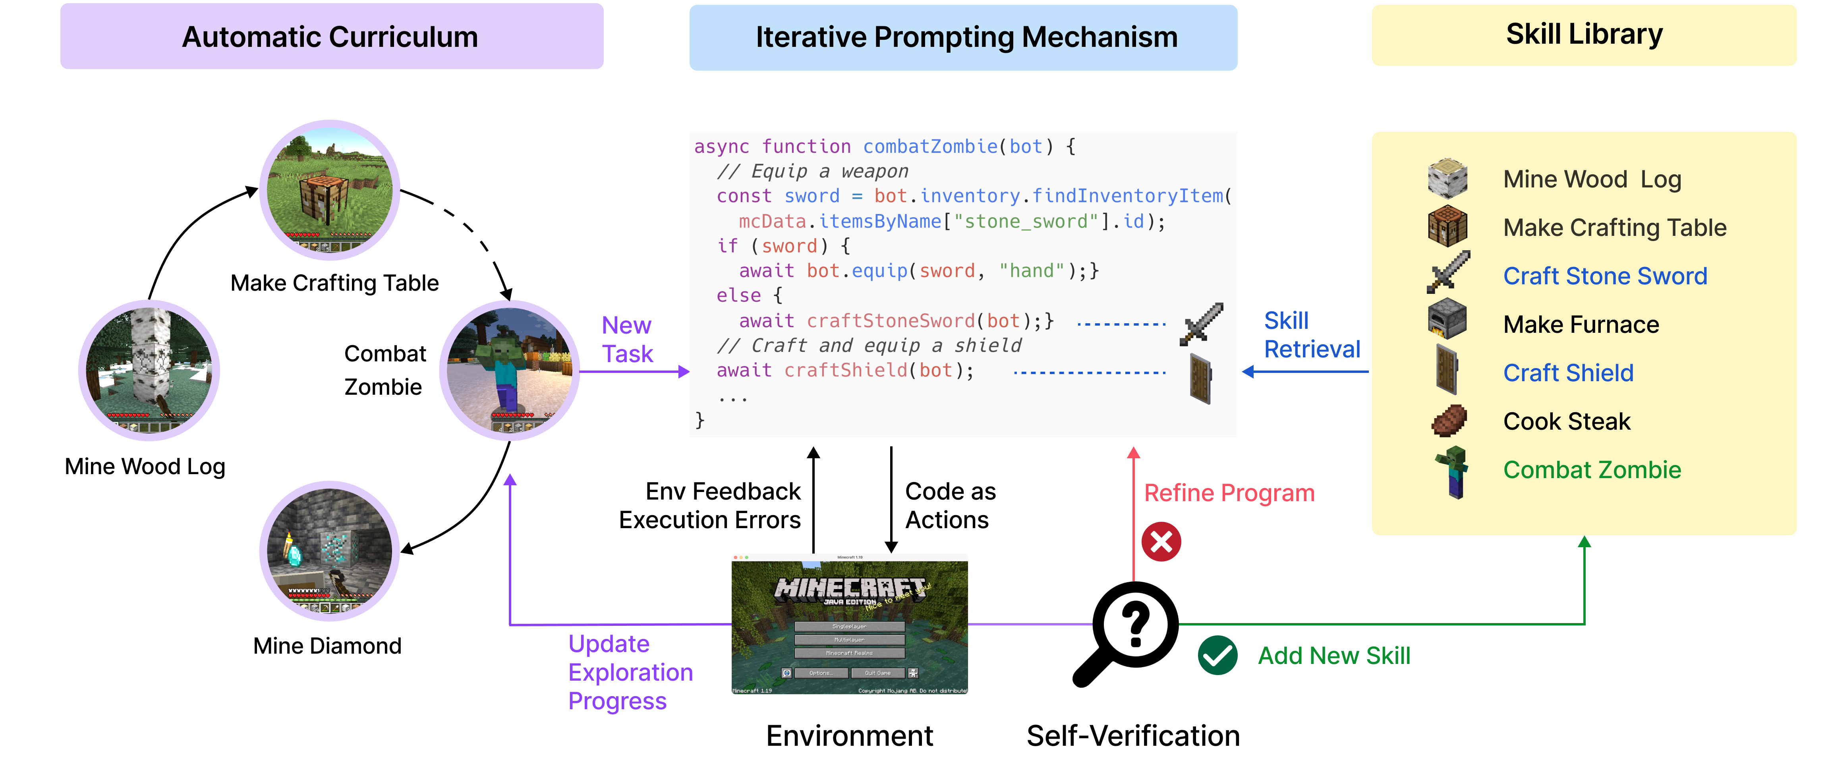
相关工作与研究空间
Voyager
积累可检索的技能程序
使用执行反馈修正
Reflexion
保留反思经验
改善后续任务决策
图示来自 Voyager 官方项目
本项目关注：有证据的经验复用，以及规则变化后的失效检查
03
Notes:
Voyager 通过自动课程、技能程序库与反馈修正实现无微调的能力积累。Reflexion 通过语言反馈与情景记忆指导后续尝试。本项目借鉴这两类思想，将研究问题收敛到规则变化下的经验验证与更新，不把加入记忆宣称为首创。右图为 Voyager 官方原图，属于相关工作说明，不是本组系统或实验结果。
来源：https://arxiv.org/abs/2305.16291
https://arxiv.org/abs/2303.11366
配图：https://raw.githubusercontent.com/MineDojo/Voyager/main/images/pull.png
建议 45 秒。

Slide 4
研究问题与项目范围
Q1 经验记忆
经验证的经验，能否减少相似状态下的重复错误？
Q2 技能复用
带参数与条件的流程，能否迁移到未见任务？
Q3 规则变化
依赖检查，能否减少过期经验误用并加快适应？
固定模型参数 单 Agent 同游戏版本与加载器 结构化状态
04
Notes:
Q1 关注重复错误，Q2 关注相似但未见任务，Q3 关注规则变化。三者均需消融验证。项目固定模型参数，观察结构化状态，先做同版本受控环境。复杂机器和跨加载器兼容不属于第一版验收范围。建议 35 秒。

Slide 5
系统分工与工程底座
层次 | 主要职责 | 实施方式
交互与规划 | 中文目标、约束解析、行动计划 | 本组实现
知识与学习 | 实际配方、经验检索、技能更新 | 本组实现
验证与评测 | 结果检查、状态重置、日志分析 | 本组实现
游戏执行 | 移动、采集、合成与交付 | 优先复用 MineMind 执行层
第一周验证底座可行性。统一单步工具，记录隐藏递归行为
05
Notes:
候选底座为 MineMind 的模组采集、合成与交付接口。项目处于早期阶段，规划提示词包含 Reclamation 特定规则。第一周必须复现基本执行链，不能将文档能力视为已验证事实。Mindcraft 的官方 FAQ 明确不支持改变机制的模组，因此只作为交互参考。
来源：https://github.com/Boyan253/minemind
https://github.com/Boyan253/minemind/blob/master/agent/prompts.py
https://github.com/mindcraft-bots/mindcraft/blob/develop/FAQ.md
建议 40 秒。

Slide 6
无参数更新的学习机制
记忆 | 保存内容 | 后续作用
规则知识 | 当前配方、标签、加工类型 | 提供实际环境约束
情景经验 | 状态、动作、结果与证据 | 检索相似失败与成功
技能记忆 | 参数、前置条件与操作序列 | 复用经过验证的流程
学习发生在外部经验库，语言模型参数保持不变
06
Notes:
知识获取与经验学习分别处理。读取配方提供当前规则，情景记忆保存执行证据，技能记忆抽象可复用流程。模型保持固定，行为改善来自持久记忆和检索决策。任何未经验证的失败解释仍是猜测，不能直接写成规则。建议 35 秒。

Slide 7
经验验证与技能晋升
01 保存执行证据
记录动作、状态差分、实际结果和日志来源
02 抽象可复用流程
将数量、物品类别和位置替换为参数
03 独立复验后入库
初版要求两个重置场景复现成功，再晋升技能
未验证的解释保留为假设，原因不明时明确记录“未知”
07
Notes:
每次尝试先保存完整轨迹，LLM 只负责提出解释和流程摘要。检查器通过库存与状态差分验证。将数量、物品和位置参数化，并在独立重置场景验证候选技能。初版计划采用两次独立复现作为晋升条件，该阈值在开发集确定，最终测试前冻结。建议 35 秒。

Slide 8
规则变化后的经验管理
检查时点 | 具体检查 | 经验状态
配置切换时 | 相关配方与标签指纹是否改变 | 受影响技能待复验
技能调用前 | 材料、工具、设施是否满足条件 | 允许执行或重新规划
每步执行后 | 预期效果是否与实际一致 | 保留、降级或更新
保留未受影响的技能，更新失效的局部经验
08
Notes:
每条技能关联实际依赖的配方与标签指纹。更新配置时仅标记相关技能，而非清空整个经验库。调用前重新检查条件，执行中验证效果，必要时停止后续步骤并重新规划。旧版本保留，以便回到原环境时复验。该机制的收益属于待检验假设。建议 40 秒。

Slide 9
计划演示场景
阶段 | 玩家与环境 | 观察的系统行为
首次尝试 | 中文请求与资源保留约束 | 查询、规划、执行和证据记录
相似任务 | 改变数量或材料实例 | 检查条件，复用参数化技能
规则变化 | 修改相关配方配置 | 旧技能待复验，形成新版本
拟定场景，尚未实施。最终使用真实游戏状态与日志演示
09
Notes:
这是拟定的演示流程，没有实验结果。场景为自定义配方配置。第一次任务形成候选经验，之后在独立场景复验。相似任务改变数量或材料实例以检验复用。最后修改技能依赖的配方，展示旧经验标记、重新查询和新版本验证。建议 35 秒。

Slide 10
实验对照与消融
版本 | 增加的能力 | 比较目的
B0 | 实时知识查询，无持久经验 | 固定基础能力
B1 | 情景经验与检索 | 检验重复错误减少
B2 | 参数化技能，直接复用 | 检验相似任务迁移
B3 | 依赖指纹与失效检查 | 检验规则变化适应
保持模型、可观察信息、工具、动作上限和超时策略一致
10
Notes:
四个版本共享模型、实时配方查询、反馈重规划、观察与执行器。B0 在单回合内可以修正，但没有跨回合记忆。B1 加情景记忆，B2 加技能复用，B3 加依赖指纹与失效检查。由此区分记忆、技能抽象和更新机制的增益。建议 40 秒。

Slide 11
评测协议与计划规模
432
12 个任务
3 个受控环境
4 个系统版本
3 组初始条件
计划主评测回合
适应阶段与规则变化序列另计
固定环境：冻结记忆后测试。规则变化：按相同预算在线更新
11
Notes:
主评测为十二任务、三环境、四版本、三组初始条件，共四百三十二回合，属于计划数量。适应阶段与规则变化序列另计。固定环境测试冻结记忆快照，重置背包、位置、容器与世界条件。规则变化实验允许在线更新，但使用相同任务顺序、相同预算和独立记忆副本。建议 45 秒。

Slide 12
评价指标与学习证据
评价维度 | 拟报告的证据
完成质量 | 自主成功率、约束违反率、人工干预比例
经验利用 | 重复错误率、过期技能误用率
适应过程 | 逐轮成功率、累计错误与交互次数
运行代价 | 原子动作、时间、tokens 与每次成功费用
未见任务用于检验复用。重置世界状态，排除材料积累的影响
12
Notes:
必须同时报告成功与代价。自主成功要求目标及全部约束满足，人工代做单列。重复错误的分母限定在可匹配已有经验的决策，过期技能误用限定为规则变化影响的技能。适应采用逐轮表现与累计错误，不虚设已经达到的改善百分比。成功率报告分子分母及 Wilson 区间，方法差异采用配对分析。建议 35 秒。

Slide 13
可行性与调用预算
约 $32.83
主评测示例费用
432 回合，每回合 20 次调用
每次输入 6,000 与输出 800 tokens
暂设 $150 调用预算上限
费用为估算。适应、预实验、重试和推理输出另计，单价见备注
13
Notes:
项目计划使用现有游戏硬件及模型 API，不申请训练 GPU。费用情景为432回合，每回合20次调用，每次6000输入和800输出tokens，合计51.84M输入和6.912M输出。按每百万输入0.30美元、输出2.50美元计算为32.832美元。该单价是计算示例，尚未锁定模型，也不代表实测费用。适应、预实验、重试和推理输出另计，暂设150美元调用预算上限，实际实施前按预实验调整。
价格参考：https://ai.google.dev/gemini-api/docs/pricing
建议 30 秒。

Slide 14
六周实施计划
时间 | 核心交付
第 1 周 | 执行链复现与日志，确定底座
第 2 周 | 中文目标、实际配方查询与 B0
第 3–4 周 | 经验检索 B1 与参数化技能 B2
第 5 周 | 依赖指纹、失效检查与 B3
第 6 周 | 冻结配置、批量评测与答辩
接口、规划、学习、评测按职责分工，具体成员待填写
14
Notes:
这是建议进度，不代表用户已确认实际课程期限。第一周优先消除底座风险，第二周获得无记忆基线，第三周完成经验记忆，第四周完成技能复用，第五周完成失效检查，第六周冻结方法并评测。若底座失败，降级为相同版本的最小桥接与受控场景，不扩展复杂机器。建议 30 秒。

Slide 15
预期贡献与验收成果
拟研究的方法
经验依赖表示、证据约束晋升与局部失效更新
可交付的系统
中文交互原型、版本化经验库、规则变化演示
可复现的证据
任务配置、重置脚本、完整日志与四版本消融
效果有待实验验证，结论范围限于所测试配置与动作集合
15
Notes:
创新定位是可控制规则变化中的经验依赖表示、证据验证和更新策略，不宣称技能库或模组兼容首创。最低验收为可运行原型、可追溯记忆、真实规则变化案例与四版本消融。没有预设提升百分比，负结果也需要给出检索、记忆污染与执行器限制的解释。建议 35 秒。

Slide 16
参考资料与讨论
[1] Voyager
arxiv.org/abs/2305.16291
[2] Reflexion
arxiv.org/abs/2303.11366
[3] Mindcraft 官方 FAQ
github.com/mindcraft-bots/mindcraft
[4] MineMind 与规划源码
github.com/Boyan253/minemind
[5] 模型 API 定价
ai.google.dev/gemini-api/docs/pricing
资料访问日期 2026 年 10 月 27 日。配套报告包含完整链接与边界说明
16
Notes:
资料访问日期为2026年10月27日。更多来源和项目边界见配套开题报告。当前仍需小组填写成员、指导教师、实际截止日期，并在第一周复现后锁定执行底座和模型。项目源码需固定提交版本。结束时可讨论任务范围和评测规模。建议 15 秒。
完整来源：
https://arxiv.org/abs/2305.16291
https://arxiv.org/abs/2303.11366
https://github.com/mindcraft-bots/mindcraft/blob/develop/FAQ.md
https://github.com/Boyan253/minemind
https://github.com/Boyan253/minemind/blob/master/agent/prompts.py
https://ai.google.dev/gemini-api/docs/pricing
https://raw.githubusercontent.com/MineDojo/Voyager/main/images/pull.png

